Slide 1
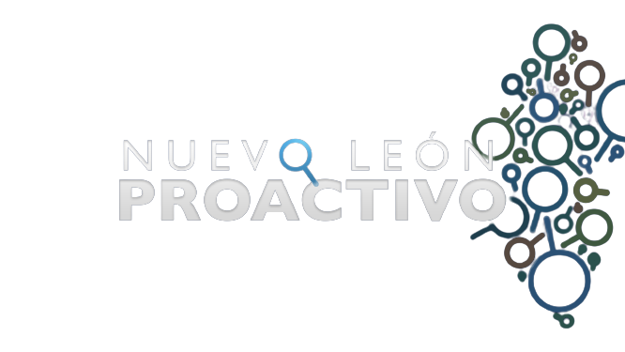
TRANSPARENCIA PROACTIVA

Slide 2
OBJETIVO GENERAL
Al finalizar el curso las personas participantes comprenderán la transparencia proactiva con base en los lineamientos para para la emisión y evaluación de políticas de transparencia Proactiva, para que puedan generar o identificar prácticas de transparencia proactiva y con ello llegar a ser reconocidos.

Slide 3
CONTENIDO TEMATICO
01
02
Conceptos generales
Generación de Prácticas de TP
03
04
Reconocimientos de TP
Indicadores

Slide 4
01
CONCEPTOS GENERALES

Slide 5
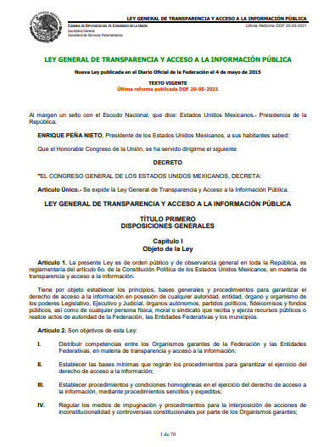
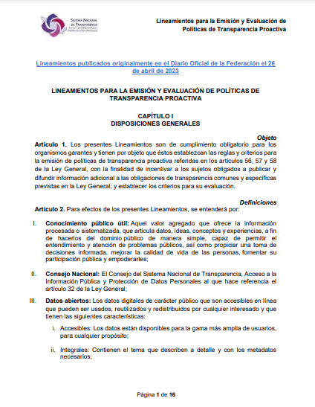
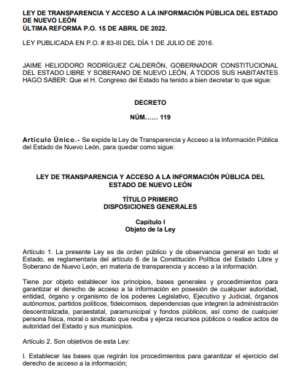
1.1 Marco normativo
Ley General
Lineamientos
Ley
de Transparencia y Acceso a la Información Pública
para para la emisión y evaluación de políticas de transparencia Proactiva
de Transparencia y Acceso a la Información Pública del Estado de Nuevo León.

Slide 6
Art. 54 Atribución del Pleno
Art. 58 Funciones de las UT
LTAIPNL
Art. 71
El INFONL
Art. 72 Información publicada
XXXVII. Establecer políticas de transparencia proactiva atendiendo a las condiciones económicas, sociales y culturales.
IX. Promover e implementar políticas de transparencia proactiva procurando su accesibilidad;
por los sujetos obligados en el marco de la política de transparencia proactiva, se difundirá en los medios y formatos que más convengan al público al que va dirigida, de forma tal que se propicie su reutilización ...
Emitirá políticas de transparencia proactiva... diseñadas para incentivar a los sujetos obligados a publicar información adicional a la que establece como mínimo la presente Ley...

Slide 7
1.1 ¿Qué es la Transparencia?
Es una cualidad que permite conocer, entender y evaluar las acciones de quienes gobiernan en el ejercicio de sus funciones.
Se cumple mediante la aplicación de leyes, normas y prácticas que aseguran que la información esté disponible para cualquiera.
Es el principal habilitador del ejercicio del Derecho de Acceso a la Información.

Slide 8
1.2 Transparencia Proactiva
El conjunto de actividades que promueven la identificación, generación, publicación y difusión de información adicional a la establecida con carácter obligatorio por la Ley General, que permite la generación de conocimiento público útil con un objeto claro enfocado en las necesidades de sectores de la sociedad determinados o determinables.
* Conforme al artículo 2 fracción XVIII de los Lineamientos

Slide 9
Conocimiento público útil
Aquél valor agregado que ofrece la información procesada o sistematizada, que articula datos, ideas, conceptos y experiencias, a fin de hacerlos del dominio público de manera simple.
Capaz de permitir el entendimiento y atención de problemas públicos, así como propiciar una toma de decisiones informada, mejorar la calidad de vida de los ciudadanos, fomentar su participación pública y empoderarlos.
* Conforme al artículo 2 fracción I de los Lineamientos

Slide 10
02
GENERACIÓN DE PRÁCTICAS DE TRANSPARENCIA PROACTIVA

Slide 11
¿La Transparencia Proactiva es obligatoria?

Slide 12
2.1 OBLIGATORIEDAD
La información en el marco de la política de transparencia proactiva no es obligatoria en su generación, pero de generarse, además de albergarse y difundirse en los medios de difusión seleccionados para su audiencia, deberá divulgarse de forma obligatoria mediante un enlace en la fracción LIV del Artículo 95 de la Ley de Transparencia y Acceso a la Información Pública del Estado de Nuevo León.
* Conforme al artículo 4 de los Lineamientos

Slide 13
¿Qué objetivo tiene la transparencia proactiva
Objetivos
Disminuya
Mejore
asimetrías de la información
el acceso a trámites y servicios
Optimice
Detone
la toma de decisiones de la población
la rendición de cuentas efectiva
* Conforme al artículo 7 de los Lineamientos

Slide 14
Las prácticas deben de atender las siguientes fases
Antes de empezar
Desarrollo de fases
Fijar objetivos
Identificar
Difundir
Evaluar
Crear perfil
Generar y publicar
Reutilización
* Conforme al artículo 8 y anexo 2 de los Lineamientos

Slide 15
Criterios de calidad
Se deben de cumplir al publicar la información
Accesibilidad
Verificabilidad
Comprensi- bilidad
Congruencia
Confiabilidad
Veracidad
Actualidad
Oportunidad
Completa
* Conforme al artículo 9 de los Lineamientos

Slide 16
2.2 PUBLICACIÓN Y DIFUSIÓN
Medios electrónicos
Medios adicionales
Portal de internet
Plataforma Nacional de Transparencia (formato 54 c transparencia proactiva)
Considerarlos en función de la población (redes, volantes, platicas, etc.)
* Conforme al artículo 10 y 11 de los Lineamientos

Slide 17
03
Evaluación y reconocimientos de transparencia proactiva.

Slide 18
3.1 Ruta de Transparencia Proactiva
Diagnóstico
Recepción
Emisión
y acercamiento estratégico*
y registros de prácticas
de resultados
Emisión
Evaluación
de
convocatoria
de prácticas

Slide 19
3.2 RECONOCIMIENTOS
El INFONL
Previa convocatoria, promueve anualmente el reconocimiento de las acciones de transparencia proactiva.
* Conforme al artículo 15 de los Lineamientos

Slide 20
EVALUACIÓN
Identificación
Reutilización
Calidad
Participación/Analísis
Difusión
Beneficios
Se evaluarán las prácticas postuladas
* Conforme al artículo 20 de los Lineamientos

Slide 21
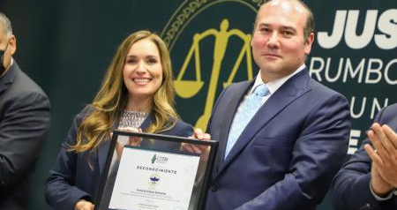
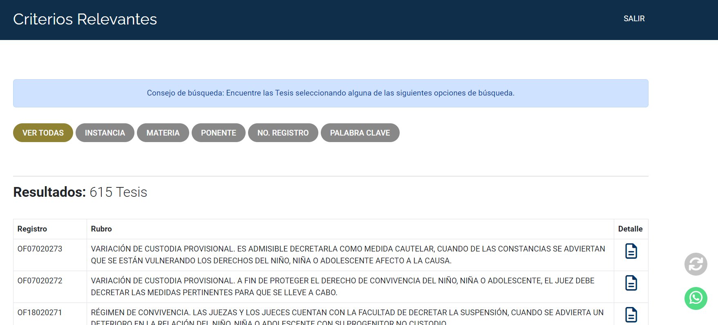
Ejemplo local
Portal de Criterios Relevantes
El portal de Criterios Relevantes facilita la consulta, revisión, descarga y análisis de sentencias públicas del Poder Judicial del Estado de Nuevo León.
Para saber más visita: bit.ly/4apGQLt

Slide 22
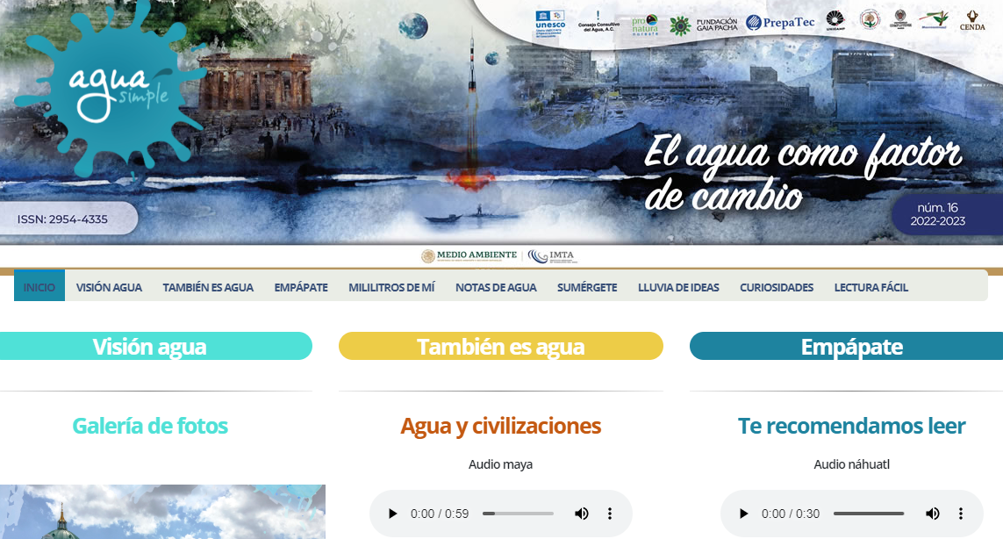
Ejemplo federal
Agua Simple y cultura del agua
Iniciativa del
Instituto Mexicano de Tecnología del Agua (IMTA)
de conocimiento público en temas relacionados con el agua, a través de la publicación y divulgación de contenidos amigables y sencillos.
¿Para qué?
Tiene el propósito de brindar a la población joven la posibilidad de hacer suyo el conocimiento, y ampliar su comprensión sobre el agua y el medio ambiente, así como introducirlos de manera entretenida al mundo de la ciencia y la tecnología.
Para saber más visita: bit.ly/3PwhVhe

Slide 23
04
INDICADORES

Slide 24
MÉTRICA DE GOBIERNO ABIERTO 2023
Investigación
Coordinada
cualitativa y cuantitativa
INAI
Monitorea
Medición
el nivel de apertura institucional
2 dimensiones: Transparencia y participación ciudadana.
2 perspectivas: Gubernamental y ciudadana.
Para saber más visita: bit.ly/3SV9ZY3

Slide 25
Índice de Gobierno Abierto [IGA]
Se compone de dos índices generales :
Las dimensiones se miden a partir de componentes y variables que califican los distintos aspectos de la apertura gubernamental.
Los cuales, a su vez, están construidos como el promedio de los subíndices de esa dimensión desde ambas perspectivas.
Transparencia
Participacion
El IGA se mide en una escala de 0 a 1, donde 1 es indicativo de un gobierno totalmente transparente y abierto a la participación ciudadana y 0 de un gobierno sin apertura).

Slide 26
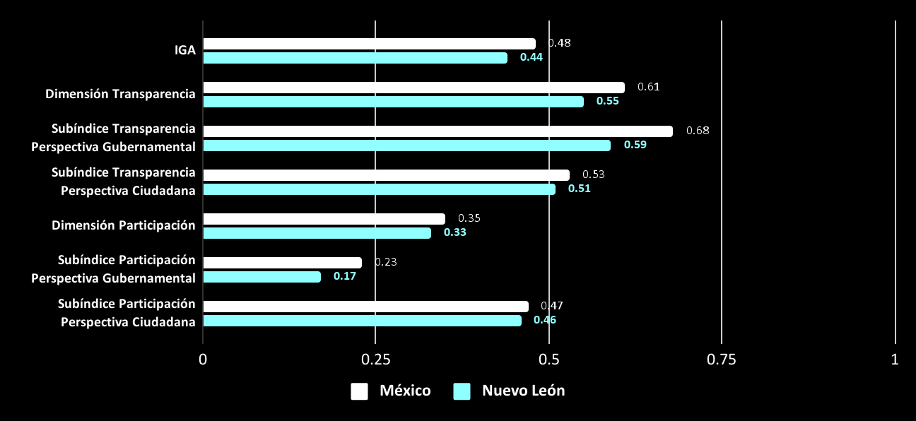
Resultados Métrica de Gobierno Abierto
Muestra NL
68 SO
Lugar IGA
14°

Slide 27
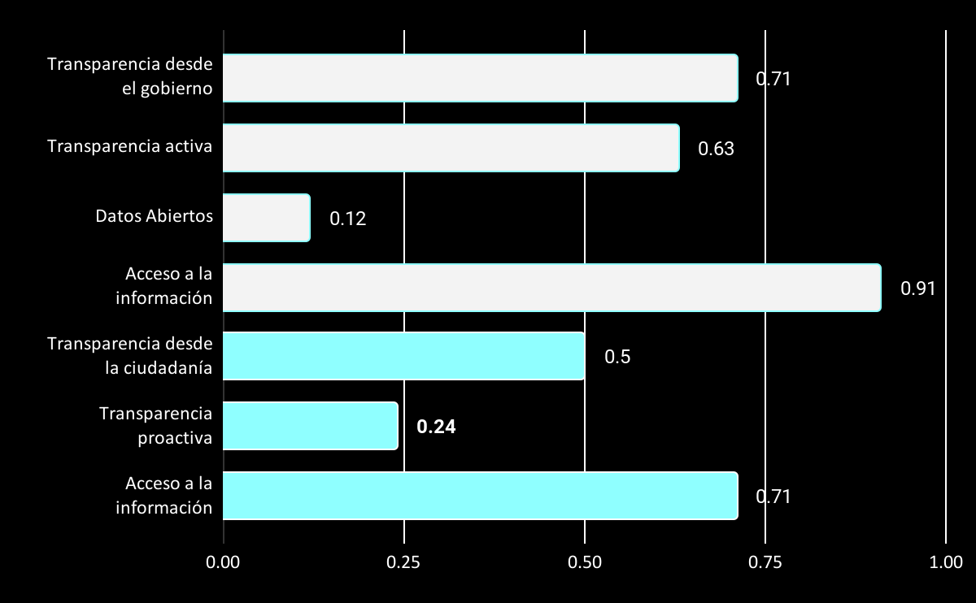
Subíndice de Transparencia por perspectivas
Lugar C TP
21°
Basado en
44 SO

Slide 28
NUEVO LEÓN PROACTIVO
A través de la iniciativa Nuevo León Proactivo, en febrero de 2022 se realizó un diagnóstico a los sujetos obligados de la entidad, en donde se detectó que el:
39.3%
de los SO publicaron información referente a alguna práctica de transparencia proactiva
Obligación de publicar las prácticas de transparencia proactiva en la obligación de transparencia “NLA95LIVC”. PNT y PTSO

Slide 29
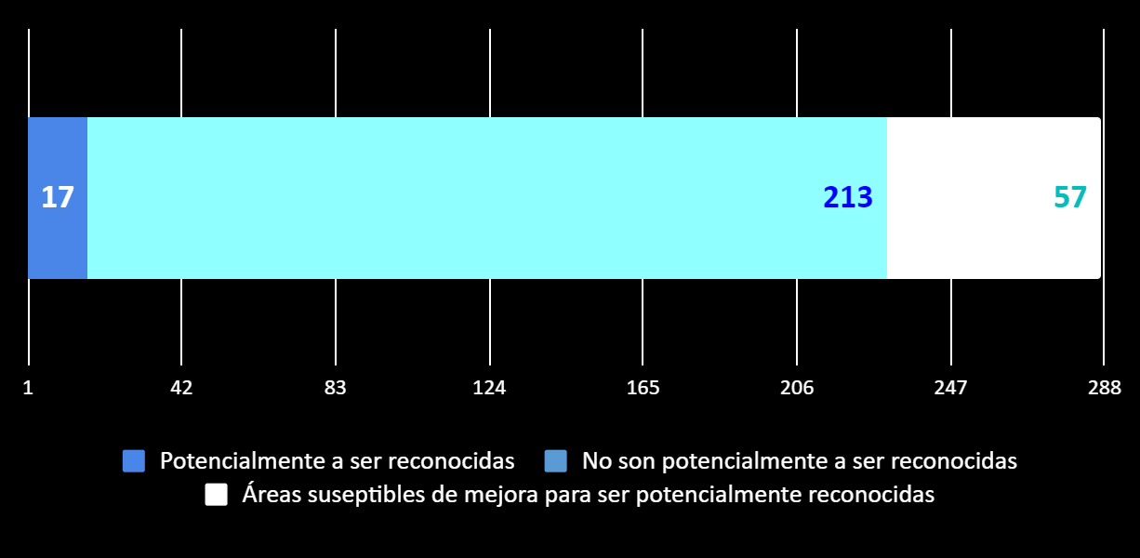
Análisis de los registros publicados 2022

Slide 30
Material de referencia complementario
El ABC de la Transparencia Proactiva
Guía Práctica de Transparencia Proactiva del Estado de Nuevo León.

Slide 31
¿Tiene alguna pregunta?
CONTACTO:
Dirección de Gobierno Abierto
81 41707850 https://infonl.mx/
Mtro. Emiliano Balderas Alatorre
Coordinador de Implementación de Políticas Públicas de Gobierno Abierto de la Dirección de Gobierno Abierto
emiliano.balderas@infonl.mx

